Slide 1

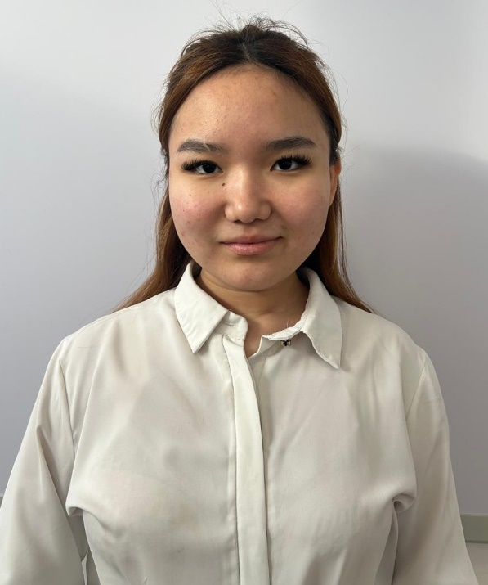

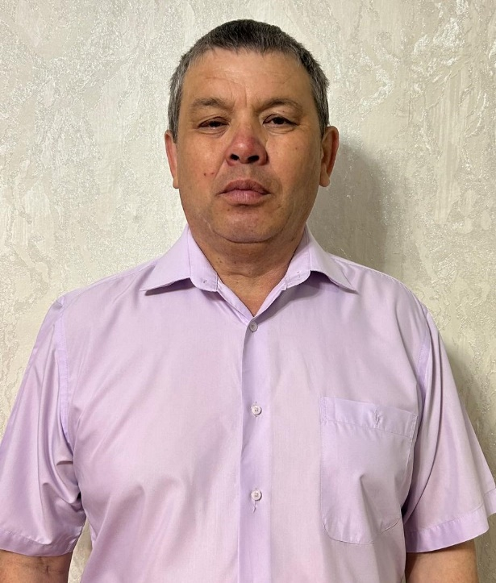

Интеллектуальный марафон «Ақ бота»
Муратова Жасмин, ученица
9 класса КГУ «Кайрактинская ОШ – ДС»
Руководитель:
Алмышев Анарбек Нурумжанович

